Slide 1

Photo Club Rebecq ASBL
Photoshop
Jack Freuville 11 Mars 2016
Notes:
Photo Club Rebecq

Slide 2
Photo Club Rebecq ASBL
Photoshop
En cherchant bien
Jack Freuville 11 Mars 2016
Notes:
Photo Club Rebecq

Slide 3
Photo Club Rebecq ASBL
Photoshop
En cherchant bien Photoshop peut dévoiler ses limites
Jack Freuville 11 Mars 2016
Notes:
Photo Club Rebecq

Slide 4
Photo Club Rebecq ASBL
Photoshop
Lorsque la lumière est aux abonnés absents
Jack Freuville 11 Mars 2016
Notes:
Photo Club Rebecq

Slide 5
Photo Club Rebecq ASBL
Photoshop
Photoshop va interpoler des informations
Jack Freuville 11 Mars 2016
Notes:
Photo Club Rebecq

Slide 6
Photo Club Rebecq ASBL
Photoshop
C’est-à-dire; qu’il va puiser des informations à gauche et à droite des pixels existants et il va créer des pixels de remplissage avec des valeurs moyennes.
Jack Freuville 11 Mars 2016
Notes:
Photo Club Rebecq

Slide 7
Photo Club Rebecq ASBL
Photoshop
Voici donc deux cas constatés
Jack Freuville 11 Mars 2016
Notes:
Photo Club Rebecq

Slide 8
Photo Club Rebecq ASBL
Photoshop
Premier cas:
L’image de base de 21 cm x 14 cm en 300 dpi soit +/- 4 000 000 pixels
Jack Freuville 11 Mars 2016
Notes:
Photo Club Rebecq

Slide 9
Photo Club Rebecq ASBL
Photoshop
L’image réduite à 2,1 cm x 1,4 cm en 300 dpi soit +/- 40 000 pixels
ou 1% de l’original
Jack Freuville 11 Mars 2016
Notes:
Photo Club Rebecq

Slide 10
Photo Club Rebecq ASBL
Photoshop
L’image ré-agrandie en une étape à 21 cm x 14 cm soit la taille original
Jack Freuville 11 Mars 2016
Notes:
Photo Club Rebecq

Slide 11
Photo Club Rebecq ASBL
Photoshop
Photoshop a généré, par interpolation, les 3 960 000 pixels manquants
au prix de la qualité de l’image.
Jack Freuville 11 Mars 2016
Notes:
Photo Club Rebecq

Slide 12
Photo Club Rebecq ASBL
Photoshop
Pour perdre moins en qualité,
on entend dire qu’il vaut mieux agrandir par paliers successifs de 5%
Jack Freuville 11 Mars 2016
Notes:
Photo Club Rebecq

Slide 13
Photo Club Rebecq ASBL
Photoshop
Pour perdre moins en qualité,
on entend dire qu’il vaut mieux agrandir par paliers successifs de 5%
J’ai fait l’exercice et voici le résultat
Jack Freuville 11 Mars 2016
Notes:
Photo Club Rebecq

Slide 14
Photo Club Rebecq ASBL
Photoshop
Comme quoi, il ne faut pas toujours croire les « On dits »
Jack Freuville 11 Mars 2016
Notes:
Photo Club Rebecq

Slide 15
Photo Club Rebecq ASBL
Photoshop
Que c’est il passé?:
Jack Freuville 11 Mars 2016
Notes:
Photo Club Rebecq

Slide 16
Photo Club Rebecq ASBL
Photoshop
Que c’est il passé?:
Voici une illustration représentant une photo de 85 mm x 85 mm en 300 dpi
Soit 100 x 100 pixels; au total 10 000 pixels alternés, rouge 100% et vert 100%
Jack Freuville 11 Mars 2016
Notes:
Photo Club Rebecq

Slide 17
Photo Club Rebecq ASBL
Photoshop
Réduisons la à 8,5 mm x 8,5 mm en 300 dpi
Soit 10 x 10 pixels; au total 100 pixels alternés, rouge 100% et vert 100%
Jack Freuville 11 Mars 2016
Notes:
Photo Club Rebecq

Slide 18
Photo Club Rebecq ASBL
Photoshop
Ré-agrandissons la à 85 mm x 85 mm en 3 dpi pour ne pas modifier la résolution
Soit 10 x 10 pixels pour maintenir au total 100 pixels alternés, rouge 100% et vert 100%
Jack Freuville 11 Mars 2016
Notes:
Photo Club Rebecq

Slide 19
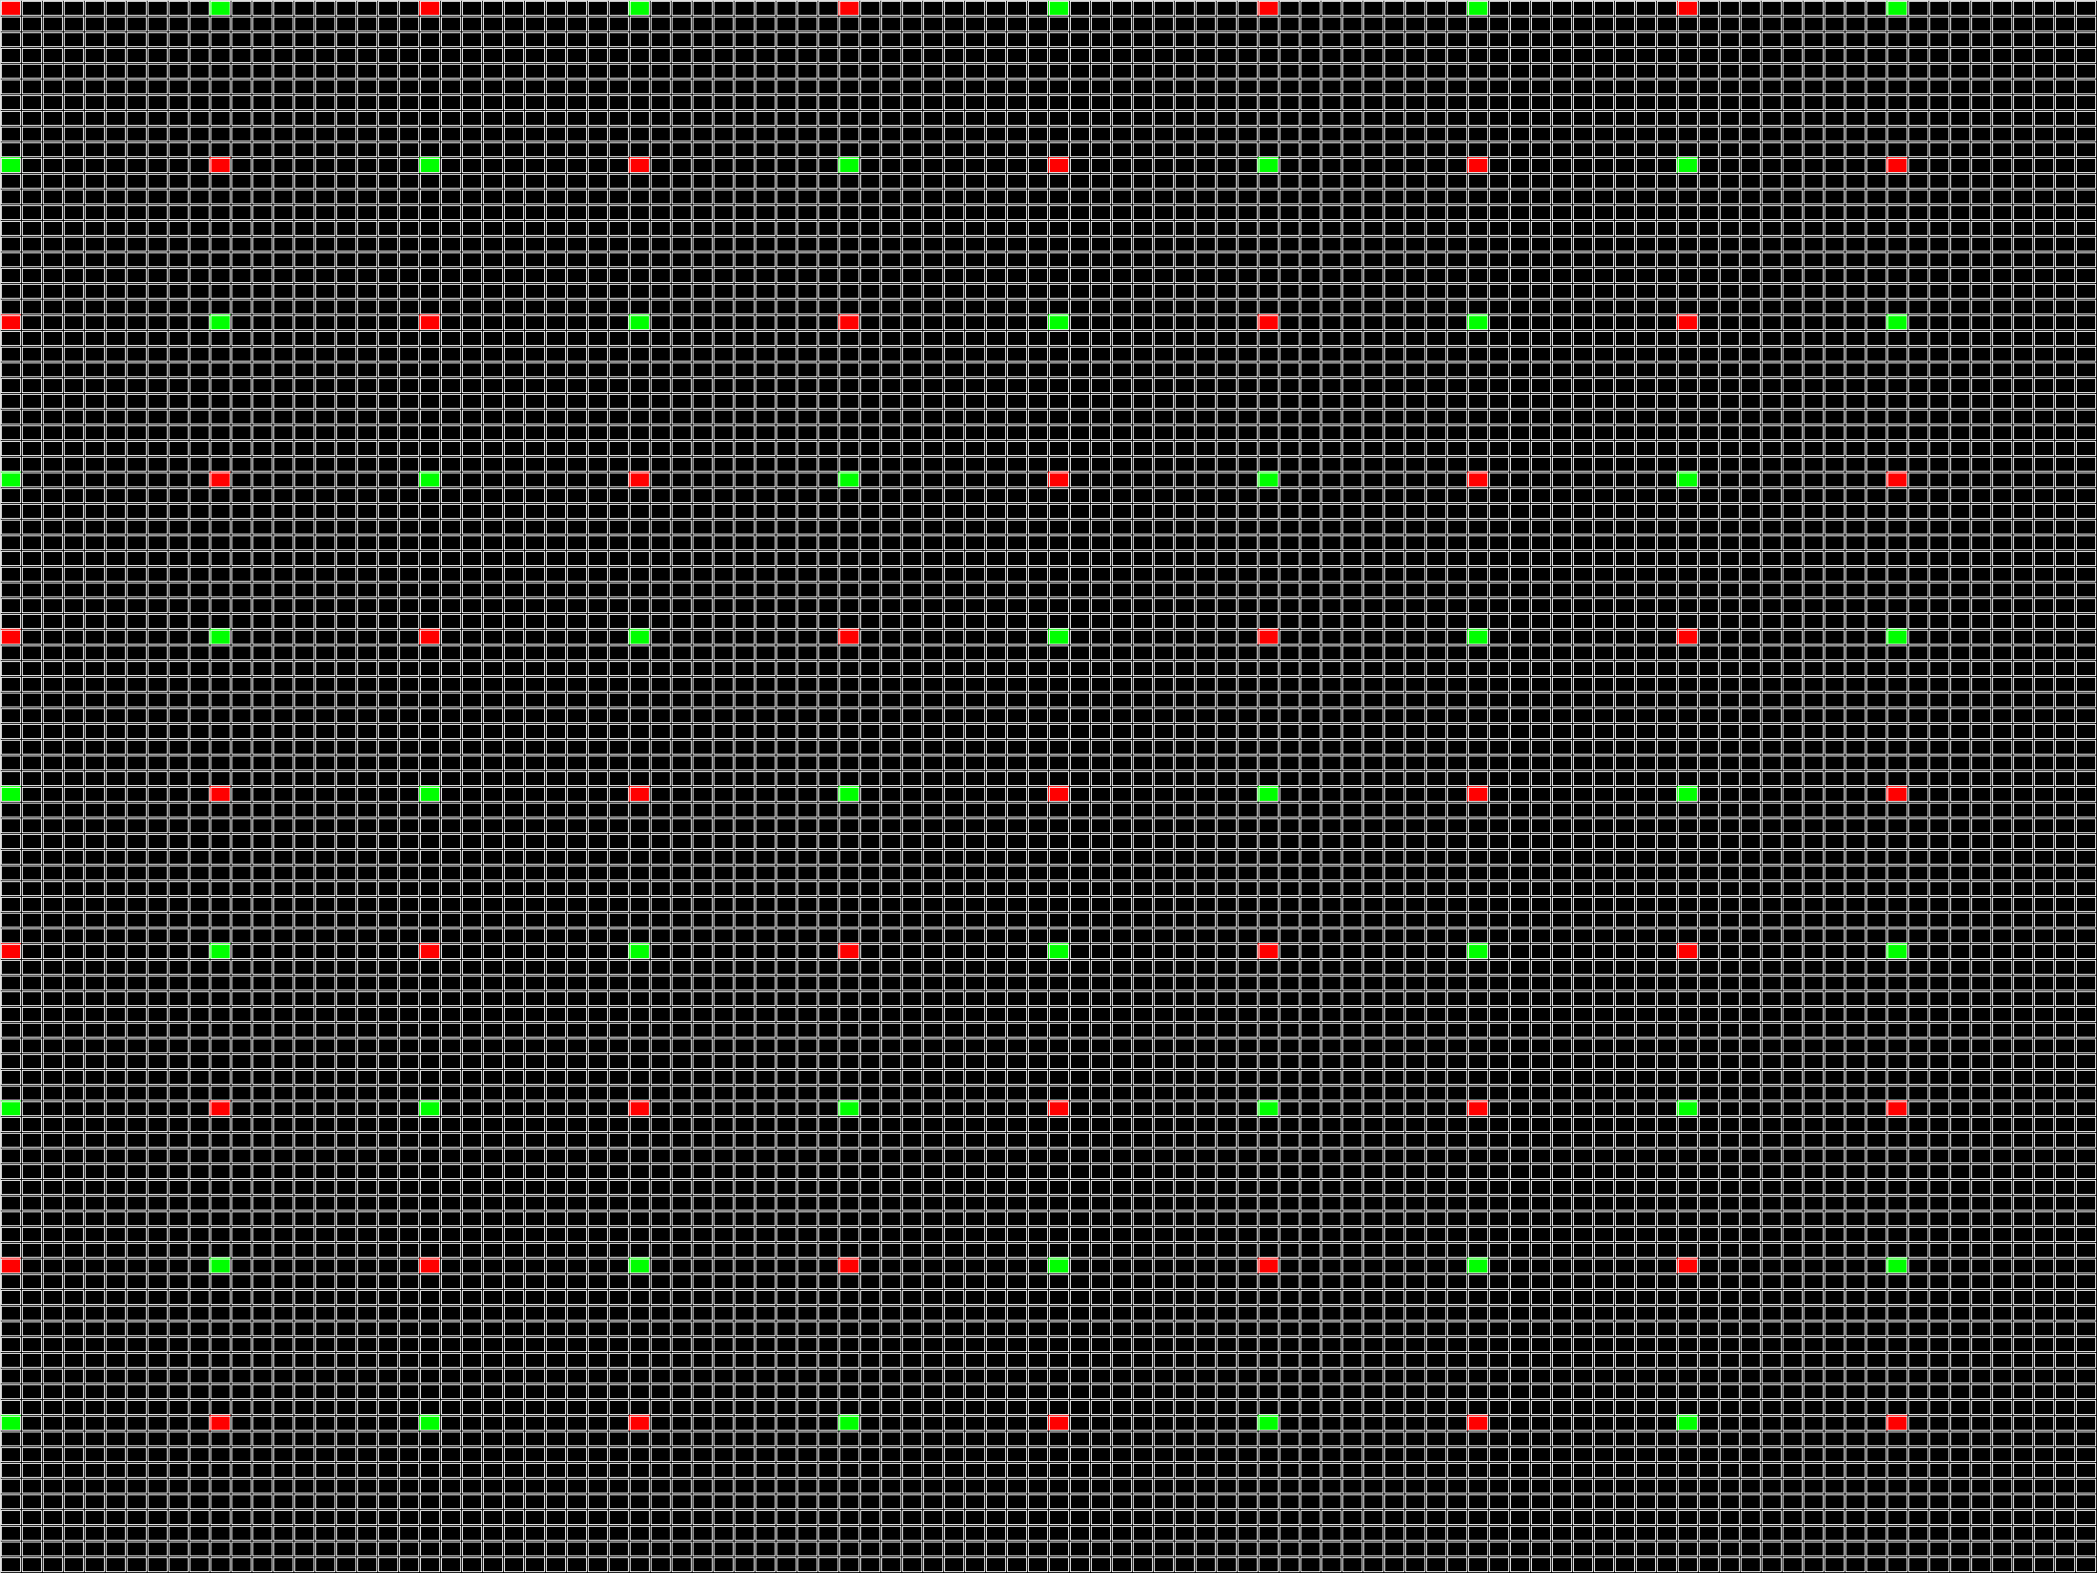
Photo Club Rebecq ASBL
Photoshop
Si nous la Ré-agrandissons à 85 mm x 85 mm en 300 dpi pour se rapprocher de l’original. Soit 100 x 100 pixels; au total 10 000 pixels.
Jack Freuville 11 Mars 2016
Notes:
Photo Club Rebecq

Slide 20
Photo Club Rebecq ASBL
Photoshop
Si nous la Ré-agrandissons la à 85 mm x 85 mm en 300 dpi pour se rapprocher de l’original. Soit 100 x 100 pixels; au total 10 000 pixels.
Nous aurons 100 pixels alternés, rouge 100% et vert 100% dispersés parmi 9 900 pixels sans couleur.
Jack Freuville 11 Mars 2016
Notes:
Photo Club Rebecq

Slide 21
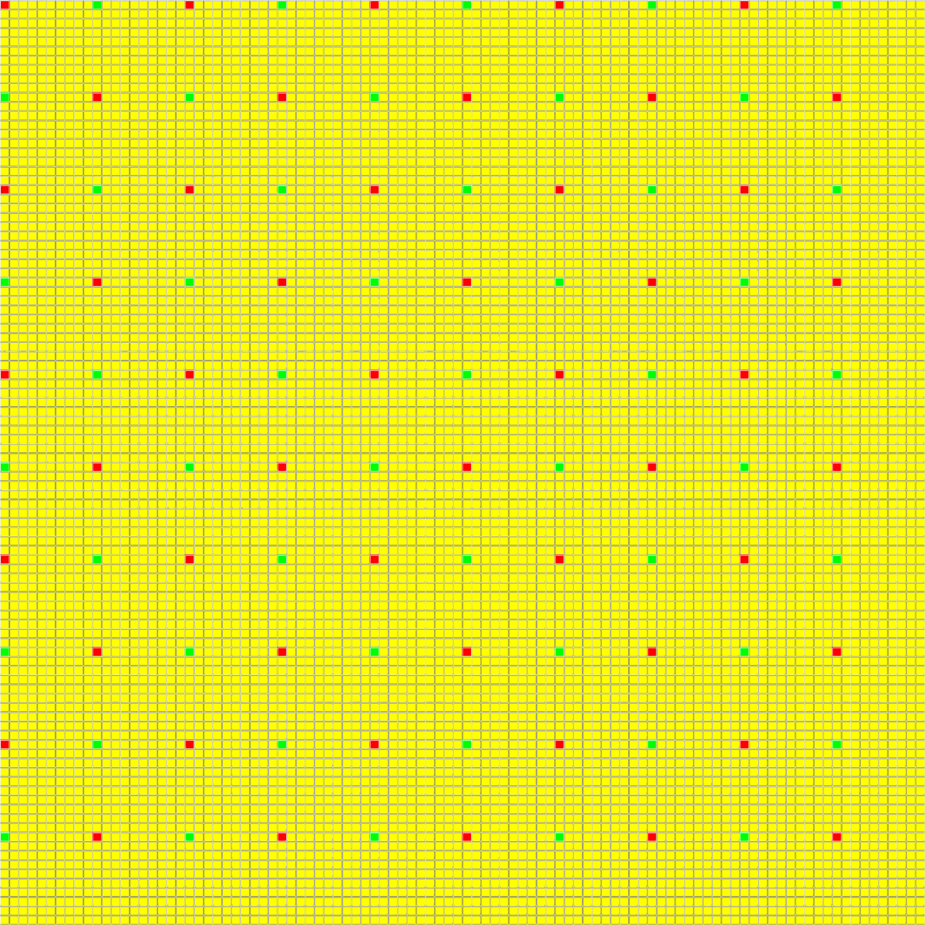
Photo Club Rebecq ASBL
Photoshop
Laissons agir Photoshop
Jack Freuville 11 Mars 2016
Notes:
Photo Club Rebecq

Slide 22
Photo Club Rebecq ASBL
Photoshop
Laissons agir Photoshop
Nous aurons 100 pixels alternés, rouge 100% et vert 100% dispersés parmi 9 900 pixels d’une couleur interpolée entre le rouge 100% et le vert 100% ; soit jaune 100%
Jack Freuville 11 Mars 2016
Notes:
Photo Club Rebecq

Slide 23
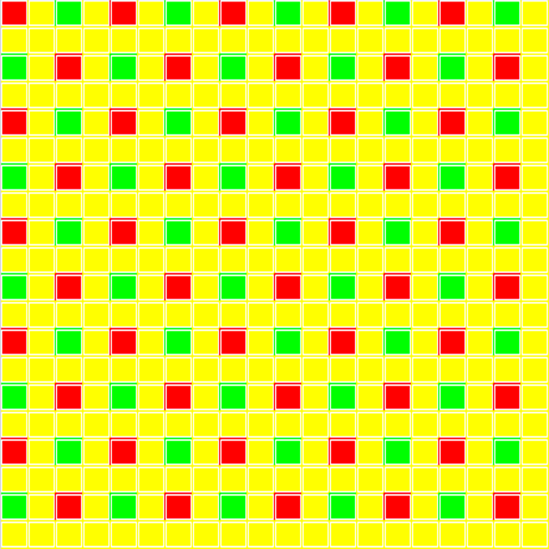
Photo Club Rebecq ASBL
Photoshop
Maintenant, triturons Photoshop en augmentant l’image par incréments.
Nous aurons d’abord 100 pixels alternés, rouge 100% et vert 100% dispersés parmi 300 pixels d’une couleur interpolée entre le rouge 100% et le vert 100% ; soit jaune 100%
Jack Freuville 11 Mars 2016
Notes:
Photo Club Rebecq

Slide 24
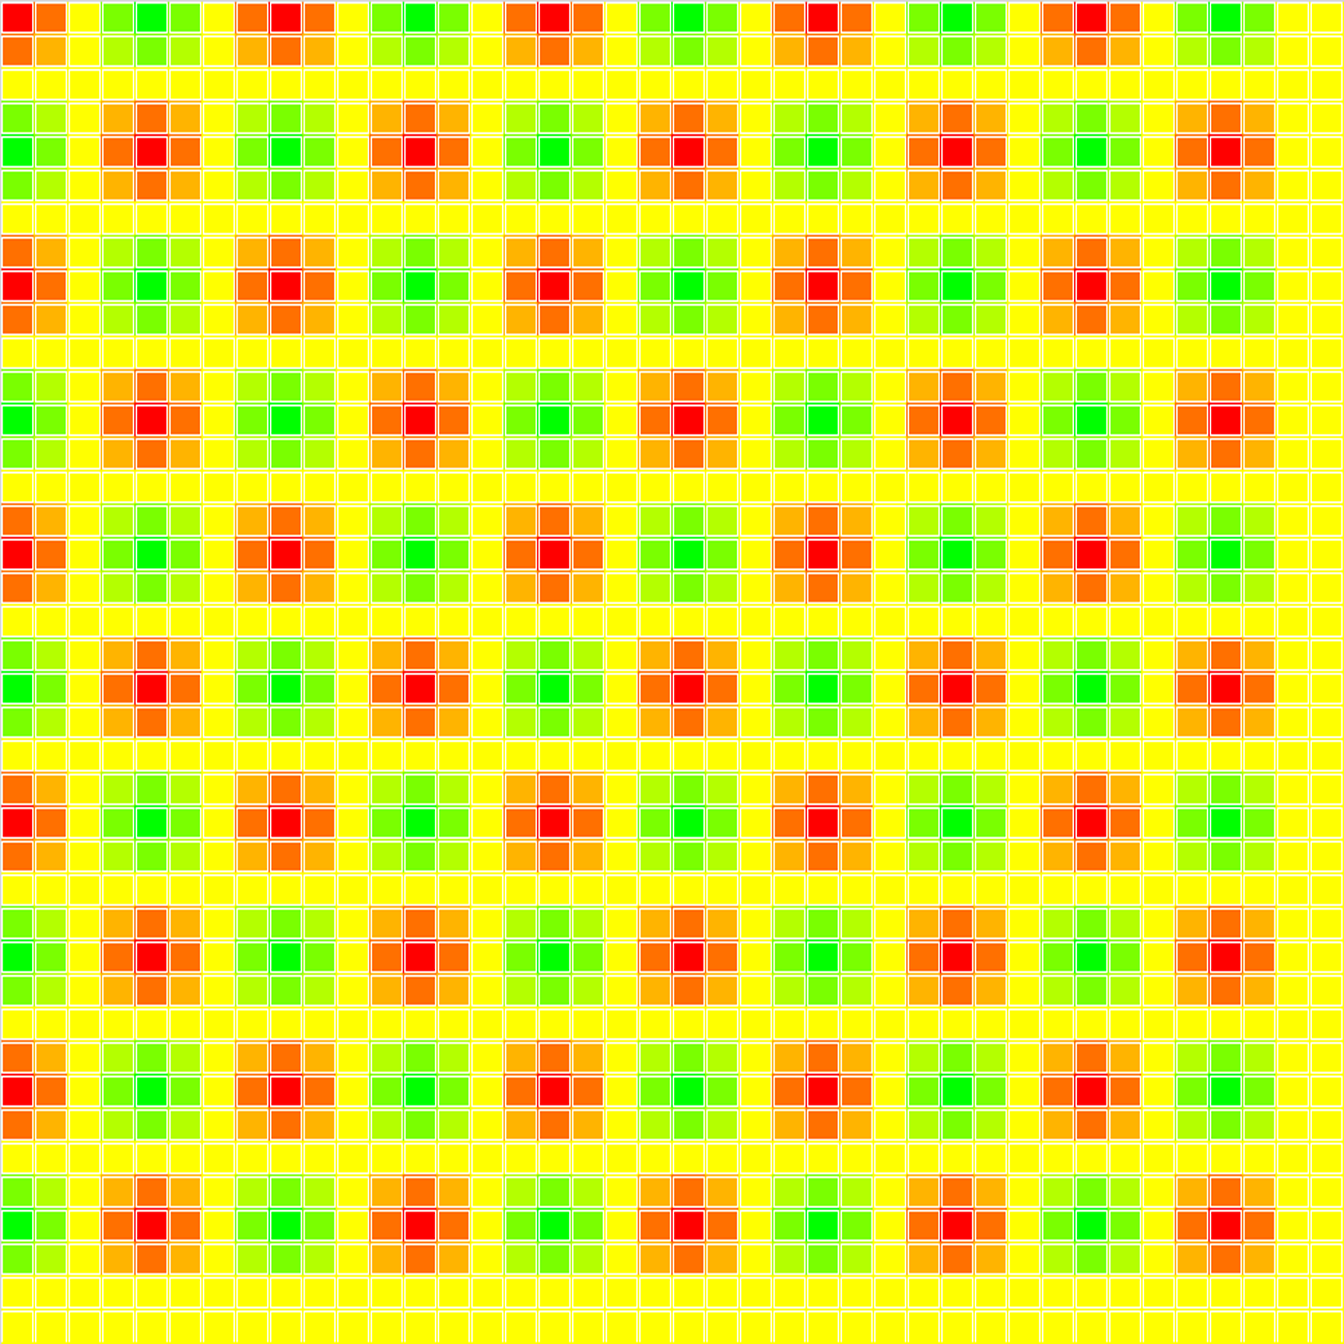
Photo Club Rebecq ASBL
Photoshop
Continuons à triturer Photoshop en augmentant l’image par un nouvel incréments.
En plus des 100 pixels alternés, rouge 100% et vert 100% de la photo, et des 300 pixels de la couleur de la première interpolation; soit jaune 100%
Photoshop va continuer son petit travail entre les pixels de la photo; les pixels de la première interpolation et une nouvelle série de pixels interpolés
Jack Freuville 11 Mars 2016
Notes:
Photo Club Rebecq

Slide 25
Photo Club Rebecq ASBL
Photoshop
Continuons à triturer Photoshop en augmentant l’image par un nouvel incréments.
Soit, après seulement deux manipulations:
  50 pixels rouge 100%
  50 pixels vert 100 %
  800 Pixels jaune 100%
  200 Pixels rouge 67% et jaune 33%
  200 Pixels rouge 33% et jaune 67%
  200 Pixels vert 67% et jaune 33 %
  200 Pixels vert 33% et jaune 67%
Jack Freuville 11 Mars 2016
Notes:
Photo Club Rebecq

Slide 26
Photo Club Rebecq ASBL
Photoshop
Je vous laisse imaginer le nombre de pixels générés aux incréments suivants
Compte tenu que seuls les 50 pixels rouges et les 50 pixels verts proviennent de la photo, le restant ne sert qu’a générer du bruit.
Jack Freuville 11 Mars 2016
Notes:
Photo Club Rebecq

Slide 27
Photo Club Rebecq ASBL
Photoshop
Deuxième exemple
Jack Freuville 11 Mars 2016
Notes:
Photo Club Rebecq

Slide 28
Photo Club Rebecq ASBL
Photoshop
Voici une photo prise en RAW
focale de 12 mm
Ouverture F4.
Temps de pose 1/60 » de seconde
Réglage de l’appareil -2IL
Sensibilité 3 200 ISO
Résolution 300 DPI
Taille du fichier 16,1 MP
Jack Freuville 11 Mars 2016
Notes:
Photo Club Rebecq

Slide 29
Photo Club Rebecq ASBL
Photoshop
Le bruit reste tolérable
Jack Freuville 11 Mars 2016
Notes:
Photo Club Rebecq

Slide 30
Photo Club Rebecq ASBL
Photoshop
Voici une autre photo prise en même temps également en RAW
focale de 12 mm
Ouverture F6,3
Temps de pose 1/60 » de seconde
Réglage de l’appareil -2IL
Sensibilité 3 200 ISO
Résolution 300 DPI
Taille du fichier 16,1 MP
Jack Freuville 11 Mars 2016
Notes:
Photo Club Rebecq

Slide 31
Photo Club Rebecq ASBL
Photoshop
L’image est trop sombre mais ne présente pas de bruit excessif
Jack Freuville 11 Mars 2016
Notes:
Photo Club Rebecq

Slide 32
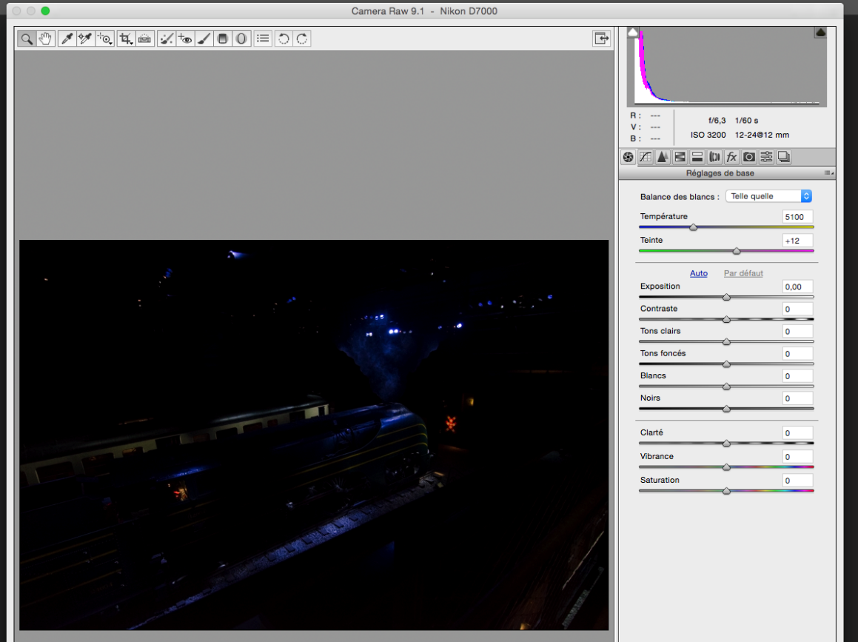
Photo Club Rebecq ASBL
Photoshop
La luminosité a donc été augmentée de 2IL en RAW avec Photoshop CC
Jack Freuville 11 Mars 2016
Notes:
Photo Club Rebecq

Slide 33
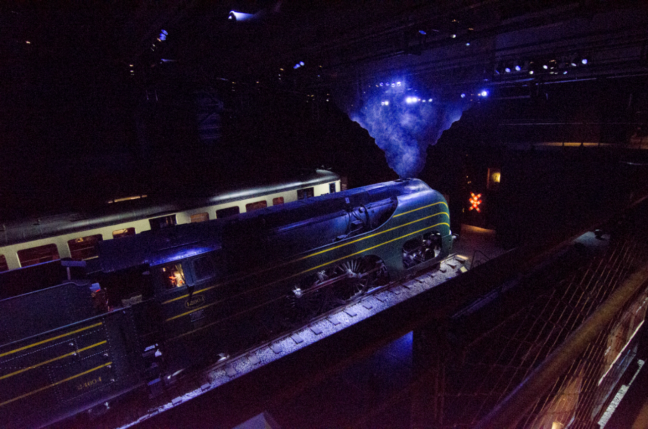
Photo Club Rebecq ASBL
Photoshop
Et voila la catastrophe
Jack Freuville 11 Mars 2016
Notes:
Photo Club Rebecq

Slide 34
Photo Club Rebecq ASBL
Photoshop
Et voila la catastrophe
Jack Freuville 11 Mars 2016
Notes:
Photo Club Rebecq

Slide 35
Photo Club Rebecq ASBL
Photoshop
On peut clairement voir que ce bruit n’est pas provoqué par le capteur de l’appareil photo mais bien par le posttraitement.
Jack Freuville 11 Mars 2016
Notes:
Photo Club Rebecq

Slide 36
Photo Club Rebecq ASBL
Photoshop
J’ai interrogé Adobe sur ce phénomène sans succès; il restent dignes de leur image de non assistance à photographe en péril
Jack Freuville 11 Mars 2016
Notes:
Photo Club Rebecq

Slide 37
Photo Club Rebecq ASBL
Photoshop
J’ai donc ressorti mes cours de photo et en agitant bien mes neurones, suis arrivé à la conclusion que lors de la prise de la photo initiale, beaucoup de photodiodes du capteur n’avait pas reçus suffisamment de photons pour générer un signal électrique.
Ceci est un phénomène similaire à l’effet Schwarzschild, même si celui-ci est réputé inexistant en photo numérique.
Jack Freuville 11 Mars 2016
Notes:
Photo Club Rebecq

Slide 38
Photo Club Rebecq ASBL
Photoshop
Que c’est il passé cette fois?:
Jack Freuville 11 Mars 2016
Notes:
Photo Club Rebecq

Slide 39
Photo Club Rebecq ASBL
Photoshop
Que c’est il passé cette fois?:
Photoshop a de nouveau généré des pixels par interpolation d’une façon similaire à l’agrandissement vu précédemment.
Jack Freuville 11 Mars 2016
Notes:
Photo Club Rebecq

Slide 40
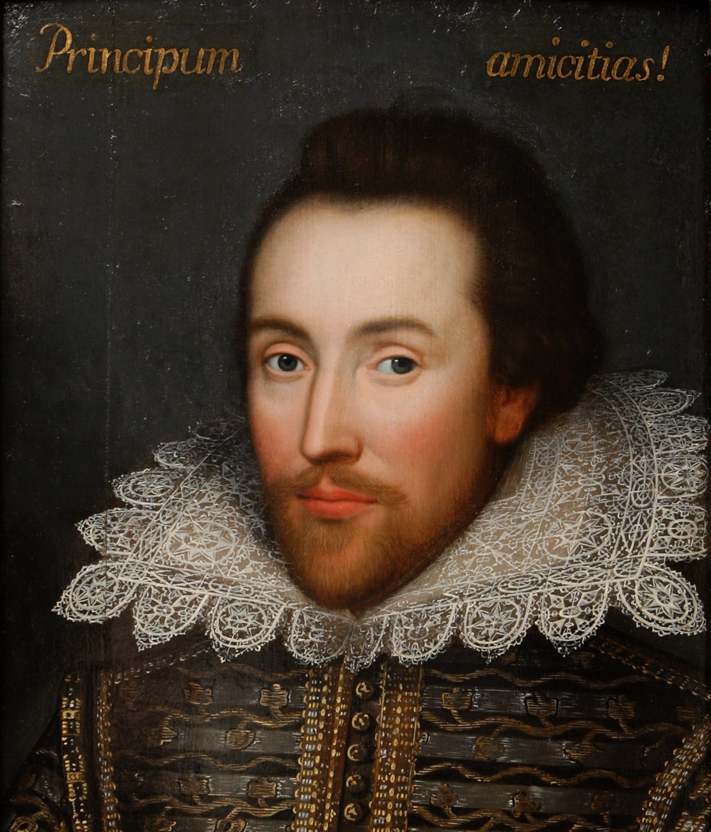
Photo Club Rebecq ASBL
Photoshop
Que c’est il passé cette fois?:
Photoshop a de nouveau généré des pixels par interpolation d’une façon similaire à l’agrandissement vu précédemment.
Comme le disait le grand William Shakespeare
Jack Freuville 11 Mars 2016
Notes:
Photo Club Rebecq

Slide 41
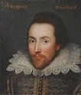
Photo Club Rebecq ASBL
Photoshop
Que c’est il passé cette fois?:
Photoshop a de nouveau généré des pixels par interpolation d’une façon similaire à l’agrandissement vu précédemment.
Comme le disait le grand William Shakespeare
« Beaucoup de bruit pour rien »
Jack Freuville 11 Mars 2016
Notes:
Photo Club Rebecq

Slide 42
Photo Club Rebecq ASBL
Photoshop
Jack Freuville 11 Mars 2016
Notes:
Photo Club Rebecq

